Slide 2
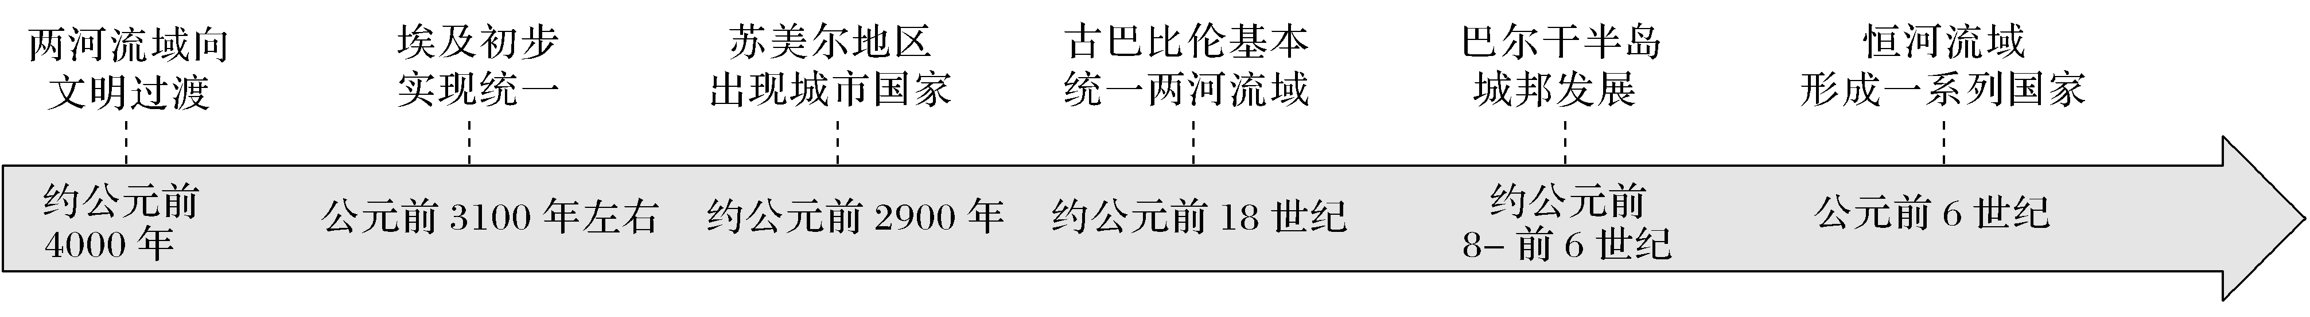
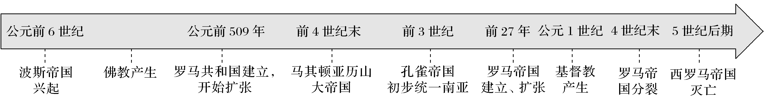
[时空观念]

Slide 3
第1课 文明的产生与早期发展
课标导航 | 课程标准 | 课标解读
 | 1.知道早期人类文明的产生。 2.了解各文明古国发展的不同特点，并分析、认识这些特点形成的不同时空条件。 | 1.了解人类早期农耕畜牧的发展，运用“唯物史观”认识农耕畜牧是人类文明产生的前提。 2.搜集各文明区域阶级的产生、国家的形成和文字出现的史料，知道文明诞生的标志。 3.了解各文明古国发展的不同特点，从“家国情怀”角度理解古代文明呈现出多元发展的特点。 4.结合各文明古国的历史和地理环境，从“时空观念”角度理解形成古代文明呈现出多元发展特点的条件。

Slide 4
人类文明的产生
1.人类文明产生的前提——农耕畜牧的产生
(1)农业和畜牧业发展的成就：西亚地区最早培植出大麦、_______和豆类作物，南亚、中国和中南美洲等地也培育出各自的农作物，如南亚的芋头，中国的_______和粟，中南洲的玉米和南瓜等。在这些地区，还驯养了羊、猪和牛等动物。最初的农业和__________逐渐发展并传播开来。
小麦
水稻
畜牧业

Slide 5
(2)农业和畜牧业发展的影响
①社会分工出现：农业和__________的分工。
②贸易发展：不同地区的产品互通有无，促进了交换和贸易。
③艺术和科学产生：社会经济的发展，让一部分人能够脱离社会生产活动而从事专门的管理和文化创造工作。
形成：农耕生产需要人们定居生活，一些较大的居住点逐渐发展为
____________。
手工业
早期城市
城市是国家出现、文明时代到来的标志
早期城市

Slide 6
2.人类文明产生的标志
(1)阶级和奴隶制的出现
①社会分工的发展和劳动生产率的提高→____________→私有制逐渐产生→社会分化成统治者和被统治者两大阶级。
②为争夺土地和资源，一些部落之间爆发战争，被征服者往往成为征服者的奴隶， 。
(2)国家形成：在____________和部落战争的双重作用下，逐渐出现了政府、军队和监狱等强制机关，国家开始形成，人类进入奴隶社会。
(3)文字产生：出于记事和管理的需要。
剩余产品
奴隶制形成
奴隶反抗奴隶主的斗争，成为最早的阶级对抗形式
阶级矛盾

Slide 7
古代文明的多元特点
1.古代两河流域文明
两河流域
(1)自然地理环境： 大部分地区干旱少雨，但幼发拉底河和底格里斯河提供了充足的水源。
亚洲西部底格里斯河和幼发拉底河流经的区域，古希腊称之为“美索不达米亚”，意为“两河之间的地方”。大体是以今天伊拉克首都巴格达为中心的狭长地带
(2)苏美尔时代：公元前3500年左右，产生了最初的文明。约公元前2900年，两河下游的 出现一系列 。
苏美尔地区
城市国家
苏美尔人成为这一地区
古代文明的奠基者
城市国家之间混战不止

Slide 8
(3)古巴比伦王国时期
①统一：约公元前18世纪，古巴比伦王国国王_____________基本统一了两河流域。
②政治制度：建立_____________制度。
③《汉谟拉比法典》：宣扬君权神授，维护奴隶主的利益和权威，是世界上现存_______的较完整的成文法典。
(4)文化成就： ___________是世界上 ，《_______________》是目前
所知最早的史诗；诞生了著名的 ；苏美尔人发明了 。
汉谟拉比
君主专制
最早
楔形文字
最古老的文字
吉尔伽美什
古代两河流域文明可以说是古代世界几大文明中最早产生的
洪水和方舟传说
60进制
《旧约全书》中“诺亚方舟”故事的原型
苏美尔人发明将小时分为60分钟，每分钟分60秒的计时系统

Slide 9
2.古代埃及文明
(1)地理环境：尼罗河的 ，有利于农业生产的发展。尼罗河还提供了连通
上下埃及的交通条件。
(2)埃及统一：公元前3100年左右，埃及初步实现统一，建立起比较完善的官僚系统。
(3)专制统治
①法老的地位：法老被视为神在人间的代表，掌握着政治、经济和军事等最重要的权力。
②法老之下，设有官员分别处理政务和地方事务。
定期泛滥
在埃及人的眼里，“洪水之神”是喜神

Slide 10
(4)文化成就
①有丰富多彩的神话和文学故事。
②出现古老的_______文字。
③制定世界上第一部太阳历。
④ 是古代埃及主要的书写材料和重要的出口物资。
象形
莎草纸
“莎草纸”并不是现今概念的“纸”，它是对莎草这种植物做一定处理而做成的书写介质，类似于竹简的概念
⑤建造金字塔，体现了法老的至上权威。

Slide 11
3.古代印度文明
(1)文明产生：诞生于印度河流域的大平原上。后来雨水丰沛、植被茂盛的____________逐步得到开发，成为印度历史的中心舞台。
(2)种姓制度
①形成：到公元前6世纪，恒河流域形成一系列国家。在国家形成过程中，印度发展出 。
恒河流域
种姓制度
以统治阶层为中心，划分出许多以职业为基础的内婚制群体
②内容：婆罗门主掌宗教祭祀；刹帝利主要由以国王为首的武士集团构成，负责统治和保卫国家；吠舍的大多数是普通劳动者，少部分是富有的商人；首陀罗地位最低，需要为前三个等级服务。后来，在四个种姓之外，还出现了处在社会最底层的贱民。

Slide 12
③基础：婆罗门教的说教为种姓制度提供了理论和宗教基础。
④特点：___________、职业世袭、法律地位不平等。
(3)文化成就
①《_____________》和《罗摩衍那》是世界上著名史诗。
②创造了从1到9的数字，发明了“0”，提出了按位计值的方法。
③在天文、历法、医学等领域取得重要成就。
贵贱分明
摩诃婆罗多

Slide 13
4.古代希腊文明
(1)中心区域：巴尔干半岛南部和爱琴海中的部分岛屿。
(2)
①时间：公元前8—前6世纪。
②特征：____________，公民直接参与国家管理。
③代表：斯巴达和雅典。
(3)政体形成
①斯巴达是少数人掌握政权的____________的代表。
城邦制度
希腊城邦成为古代民主政治的摇篮
小国寡民
寡头政治

Slide 14
②雅典是多数公民掌权的____________的典型。在雅典，公民都有出席____________和担任公职的权利，直接决定城邦的大政方针。但是希腊城邦民主政治建立在__________基础之上，享有民主权利的仅是成年男性公民，妇女和奴隶都被排斥在公民队伍之外。奴隶缺少最基本的权利。
(4)文化成就
①古希腊的神话、悲剧和喜剧等，是世界文学的瑰宝。
②希罗多德首创“历史”一词，被称为“史学之父”。
③修昔底德成为政治史传统的奠基人。
④苏格拉底、柏拉图和亚里士多德奠定了西方哲学的基础。
民主政治
公民大会
奴隶制

Slide 15

阅读教材·想一想
1.阅读教材P5“学思之窗”：这段话表现了法老怎样的地位？
提示：法老是拥有绝对权威的专制君主，被视为神在人间的代表。

Slide 16
2.阅读教材P5“思考点”：古代西亚的两河流域和埃及的尼罗河流域的自然环境如何影响了它们各自文化的特点？
提示：幼发拉底河和底格里斯河经常泛滥，诞生了著名的洪水和方舟传说；两河流域农业发达，苏美尔人发明了测量土地的60进位制。尼罗河水定期泛滥，每次涨水退水以后，都需要精确的记录和计算，并且退水以后，还需要重新丈量土地，划定地界。几何学就逐渐诞生了。同时为了准确地预测尼罗河泛滥开始的日期，埃及开始了最早的天文学研究。

Slide 17
3.阅读教材P5“学思之窗”：在印度神话中，不同种姓的人的地位与身体的部位之间是什么关系？
提示：古代印度的种姓制度通过利用身体器官的自然高下来附会和比拟个人社会地位的高低。

Slide 18
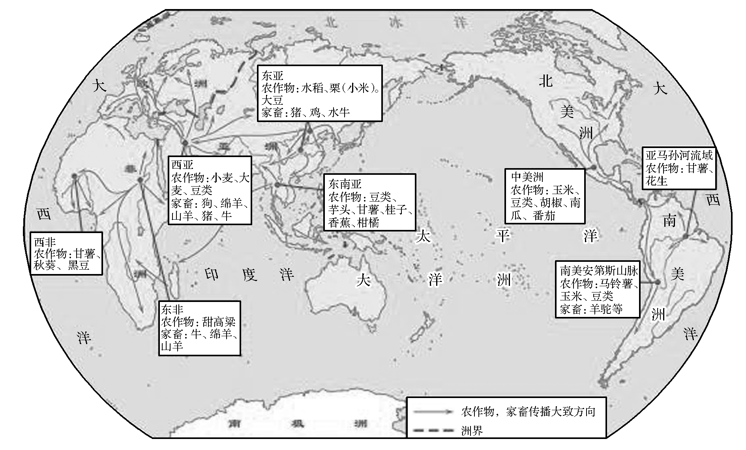
发掘教材·读一读
1.阅读“农耕畜牧的产生及其传播”示意图
信息解读：各大洲培植的农作物和驯养的动物不同，农耕和畜牧业的发展各具特色。

Slide 19
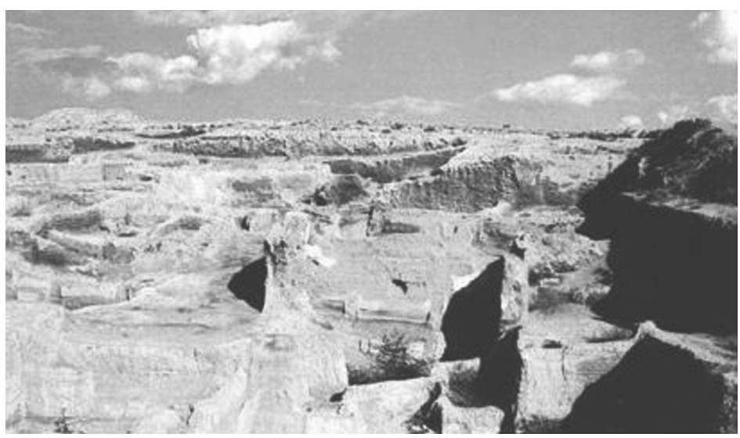
2.阅读“恰塔尔·休于遗址”(见教材P2)
信息解读：“恰塔尔·休于遗址”外有土墙环绕，房屋用土坯筑墙，说明其城镇建设已较具规模，居民估计有5 000—10 000人，说明当时这里已是城市。

Slide 20
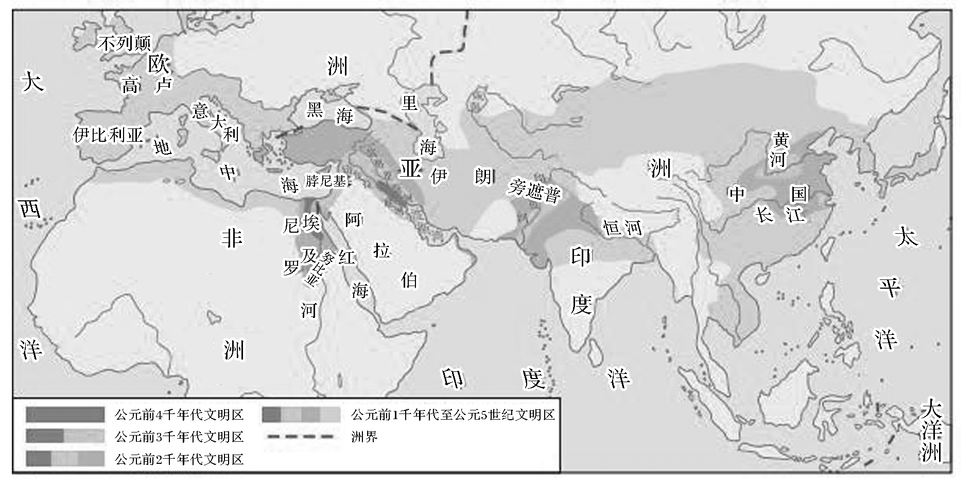
3.阅读“古代主要文明示意图”(见教材P3)
信息解读：世界上最早的文明诞生于西亚的两河流域、埃及的尼罗河流域、南亚的印度河和恒河流域、欧洲巴尔干半岛南部和爱琴海的部分岛屿上，以及中国的黄河、长江流域。古代各个文明基本独立发展，表现出明显的多元特征。

Slide 21
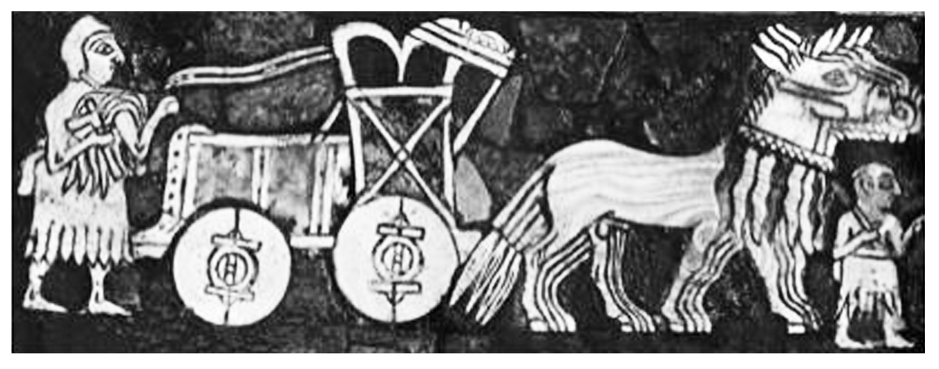
4.阅读“苏美尔人的战车”(见教材P4)
信息解读：苏美尔各邦之间战争频繁；苏美尔文明成为第一个使用战车和车轮的文明；苏美尔人为世界文明的发展作出了不可磨灭的贡献。

Slide 22
5.阅读下列史料：
“平民政体”(民主政体)一词的确解应该是自由而贫穷——同时又为多数——的人们所控制的政体；相似地，“寡头政体”一词的确解应该是富有而出身较高——同时又为少数——的人们所控制的政体。
——[古希腊]亚里士多德著，吴寿彭译《政治学》
信息解读：斯巴达是由少数人掌握政权的寡头政治的代表，雅典是多数公民掌权的民主政治的典型。

Slide 23
探究一 文明的产生
史论史识
1.从“唯物史观”角度认识文明产生的条件：农耕畜牧的产生使人类从食物采集者变成生产者，促使人类使用金属工具，提高生产效率。农耕畜牧的产生，促进社会分工的发展，在农业与畜牧业分工的基础上，进一步出现了农业与手工业和商业的分工。剩余产品的出现、社会分工的发展和阶级的分化，促使人类走向文明成为可能。
2.从“历史解释”角度理解文明产生的标志：阶级的产生、国家的形成和文字的出现是文明诞生的基本标志。

Slide 24
命题探究
探究1 文明产生的前提
史料 私有制的出现和发展，不仅促进了生产发展，还导致了父权制确立，氏族制度瓦解，加速了阶级的形成，为文明到来开拓了道路^{①}。而且，也为后来的剥削制度奠定了最早的基础^{②}。
——宋兆麟等《中国原始社会史》

Slide 25
读史：
① | 私有制的出现，有利于文明的产生
② | 私有制的出现和发展，也推动了剥削制度的产生
设问：依据史料并结合所学知识，分析文明产生的前提。
提示：农耕畜牧的产生推动了社会分工，剩余产品出现，私有制产生，阶级出现，人类开始迈入文明的门槛。

Slide 26
探究2 文明产生的标志
史料 最初人类文明出现的判断标准^{①}，主要是国家制度的确立，文字、文献的形成，冶金业及制作金属工具的普及，城市建筑的设置^{②}四个方面。
——陈明远《质疑四大文明古国》
读史：
① | 人类文明的产生，有政治、经济、文化、建筑等多个标志
② | 文明产生最重要的前提条件
设问：依据史料并结合所学知识，指出文明诞生的基本标志。
提示：阶级的产生、国家的形成和文字的出现是文明诞生的基本标志。

Slide 27
探究二 世界文明古国多元发展的特点
史论史识
1.古代西亚文明
两河流域文明经历了苏美尔、阿卡德、巴比伦、亚述等文明的兴衰更替，演绎出一部弱肉强食的战争史，这种更替给人民带来了灾难，但是在客观上刺激了国家职能的健全与发展，促使了两河流域从分散走向统一。古代两河流域创造了以楔形文字、神话史诗和《汉谟拉比法典》为代表的文明成果。

Slide 28
2.古代埃及文明
古埃及法老作为神权的象征，王权神圣，权威至上。宗教是古埃及文明的核心，古埃及人执着于来世信仰，对死后生活关心，每一个埃及人都设法在生前并尽早开始建造装饰坟墓，期待来世美好生活。古代埃及创造了以象形文字和太阳历为代表的文明成果。
3.古代印度文明
古代印度是宗教国家，从印度人生活的各个方面都可以看到宗教对他们所产生的巨大影响。古代印度的种姓制度延续下来，对印度社会和历史的发展产生了深远影响。佛教的产生与传播成为古代印度文明具有代表性的文明成果。

Slide 29
4.古代希腊文明
古代希腊民主政治、理性主义盛行，商业经济发达。古代希腊文明被称为西方文明的重要源头，其思想文化是人类文明中的重要精神财富。

Slide 30
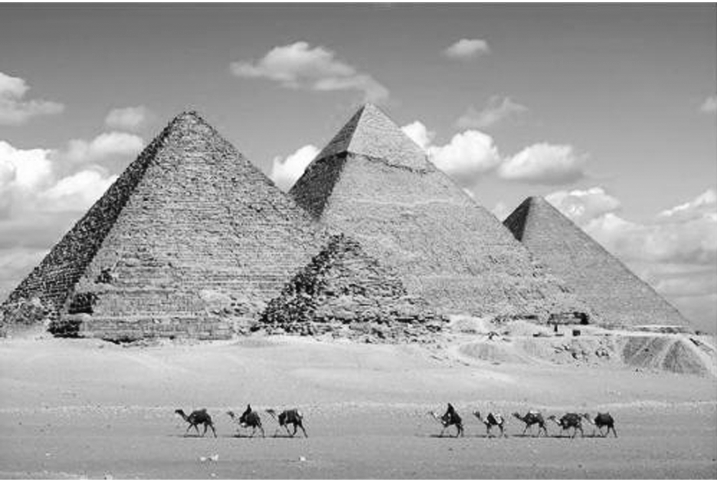
命题探究
探究1 执着于来世的古埃及信仰世界
史料
埃及金字塔——法老的陵墓^{①}
古代埃及固有的特点，反映在宗教信仰方面，就是对死后生活的关心^{②}。古代埃及人相信死亡只是来世的一种准备，最为重要的在于把死者在来世所用的东西准备好，一个明显的例子就是厚葬^{③}。
——令狐若明《古代埃及文明的传统特点》

Slide 31
读史：
① | 古埃及有严格的等级制度，法老权力至上
② | 古埃及特别注重宗教信仰
③ | 古埃及强调厚葬，也消耗了大量社会财富
设问：依据上面图片和史料分析古代埃及文明的特点。
提示：古代埃及王权神授，权威至上，宗教是古埃及文明的核心。

Slide 32
探究2 宗教的强大力量——古代印度文明的特点
史料 在西方根本不存在与印度的诸如种姓、杀戒、轮回转世和因果报应之类的基本观念和制度有些相似的东西^{①}。这些东西不仅仅是印度思想中深奥的抽象观念，还构成了印度文明的基础^{②}。
——斯塔夫里阿诺斯《全球通史》

Slide 33
读史：
① | 古代印度文明与西方文明有着明显的区别
② | 古代印度文明宗教色彩强烈
设问：依据史料分析古代印度文明的特点。
提示：古代印度文明宗教性强，影响大。

Slide 34
探究三 (核心素养)世界文明古国发展的多元化特点
素养解读
1.从“时空观念”角度理解形成古代文明呈现出多元发展特点的条件
(1)古西亚：两河流域土地肥沃，三面均无险可守，周围众多的游牧民族经常入侵，逐鹿于这块肥沃的土地，频繁的民族迁徙与冲突，使得两河流域体现为民族更替与王朝更迭，同时，这些民族迁徙和入侵也带来了新的活力。两河文明就是在这些民族相互影响、互相继承、共同创造的基础上发展起来的。
(2)古埃及：尼罗河独特的地理环境对埃及文明的诞生产生了重要影响。尼罗河定期泛滥但很准时，泛滥而不成灾，有利于农业生产的发展。尼罗河还提供了连通上下埃及的交通条件，促使埃及较早出现了统一的专制主义集权国家。

Slide 35
(3)古印度：印度河流域地处平原，地形平坦，水源充足，适合人类生存发展。雄伟的山脉、浩瀚的海洋、奔腾的江河、茂密的森林等无不展现出自然的强大力量。因此，生活在古代独特地理环境之下的印度先民，对于自然怀有普遍的敬畏之心，这种敬畏之心催生了宗教的产生，使其形成了独具面貌和个性的文明单元。
(4)古代希腊：巴尔干半岛多山少平原的环境与铁器时代生产力相结合，造成了古代希腊独特的城邦制度。城邦以公民直接参与国家管理为特征，雅典民主政治成为城邦民主的典范。
总之，受地理和历史环境影响，古代西亚、埃及和印度先后建立地区性大国，希腊城邦成为古代民主政治的摇篮。

Slide 36
2.从“家国情怀”角度认识古代文明发展的多元格局
(1)由于历史环境的不同，埃及、印度、希腊和中国等古代文明呈现出多元发展格局。古代东方地域特征为大河文明，经济上体现为农耕经济发达，政治上多实行中央集权；古代希腊罗马的地域特征为海洋文明，经济上体现为海外贸易发达，政治上体现为民主化、法律制度化。
(2)古代世界基本处于各地区独立发展的区域文明阶段。文明起源多元性、文明发展多样性，古代世界各区域文明都为人类文明的进步做出了巨大的贡献。

Slide 37
命题探究
探究1 刀光剑影中的两河文明
史料 这儿的历史，就是一部苏美尔人为确保其独立自主，与来自基什、阿加德以及北方其他城市闪米特人的斗争史^{①}。苏美尔人原系若干不相统属的部落，他们的团结及其文化的发展^{②}，可说均系由于对抗异族入侵的结果。
——威尔·杜兰特《世界文明史：东方的遗产》

Slide 38
读史：
① | 苏美尔文明是与抵抗异族入侵相结合的
② | 各民族的交流、影响推动了苏美尔文化的发展
设问：依据史料概括两河文明形成的因素。
提示：在对抗异族入侵的过程中，各民族相互影响、相互继承，共同创造了两河文明。

Slide 39
探究2 孕育古代希腊民主的摇篮——城邦
史料 直接民主制度唯有在领土狭小的城市国家(城邦)中才有可能^{①}。在这些国家中，乡居的公民进城参加公民大会可以朝出暮归，人们相互间比较熟悉，一国政务比较简单，易于在公民大会中讨论和表决^{②}。在领土广阔的国家，这些条件是全不具备的。所以，城邦制度和直接民主两者是互相依赖、互为条件的。
——《顾准文集》

Slide 40
读史：
① | 城邦政治、小国寡民是直接民主制的前提
② | 公民大会是国家重要权力机关
设问：史料认为对雅典民主制度产生影响的因素是什么？
提示：希腊的城邦制度。

Slide 41
【典例1】 古埃及人 说：“
  。”材料表明( )
威令在你的口中，认知在你的心中，而你的
舌头可以产生正义
赞扬法老
法老“权威至上”
A.古埃及人崇拜神灵 B.法老崇尚理性
C.法老 D.法老以法治国
具有至上权威
法老被视为神在人间的代表

Slide 42


明立意 以古代埃及人对法老的赞扬为切入点，突出古代埃及法老的地位，以此考查古代埃及文明的特点。
抓关键 题干中的关键信息是“赞扬法老”和“威令在你的口中，认知在你的心中，而你的舌头可以产生正义”。由此可知，在古代埃及人的心中，法老具有至上权威。
排干扰 题干中的信息体现的是古代埃及人对法老的崇拜，不是对神灵的崇拜；古代埃及的法老是神权的象征，不可能是理性的；法老具有至上权威，掌握军政等大权，不可能以法治国。
C

Slide 43
【典例2】 阅读下列材料：
人还无力战
胜自然控制自然
材料一 大自然的
毁灭力量
给予古代印度居民不可磨灭的印象，在
灾害频繁
生产力低下的远古时期，自然的影响力是巨大的
将各种自然现
象人格化、神奇化起来
之时，这种恐惧情绪自然地表现为宗教性的崇拜，
统治阶级故意发展这种恐惧，利用宗教来加强其统治
，想象它为各种的神，于是出现了各种神话和传说。
——雷海宗《世界古代史纲要》

Slide 44
材料二 公元前9世纪，恒河中游开始得到迅猛发展。那里雨量充沛，光照时间长，树木参天，
经冬不凋
。自然界这种浓郁得过剩的生命力，启发了土著民对生命不死
生命不死轮回
轮回问题的思考。
——马克垚主编《世界文明史》(上)

Slide 45
这是种姓制度长期存在的精神基础
人从思想上接受和承认一切现存的社会制
度是合理的
材料三 《摩奴法经》的根本精神是要
接受忍受一切现状，等待因果轮回来解
决自己的一切问题
……一个人最高的道德即是
印度人更看重的是宗教而非政治，是无数的来生而非暂住的今天
。这样，以因果轮回的宗教说法来解决现世社会所存在的一切
问题的结果，就是
避免对现存的极端不平等的社会制度产生怀疑与动摇
，因而大
大地加强了它。
——雷海宗《世界古代史纲要》
这使得提倡众生平等的佛教在古代印度失去了影响力

Slide 46
(1)根据材料一分析古代印度自然环境与宗教发展的关系。根据材料二说明恒河流域自然环境产生的宗教思想内容。
(2)依据材料二和材料三，结合所学知识指出种姓制度长期存在的原因。

Slide 47

第一步 审设问·定方向
审读关键 | 审读通则
引导词 | 第(1)问和第(2)问都是“根据材料”，说明答案来自材料；第(2)问“结合所学知识”，说明答案来源于材料和教材基础知识。
提示词 | 第(1)问第一小问，分析——要在表面现象的基础上加以辨析；第二小问，说明——解释清楚。第(2)问，指出——指点出来。
限制词 | 第(1)问，时空限定——古代印度；内容限定——自然环境与宗教。第(2)问，内容限定——种姓制度。
核心词 | 第(1)问，关系、内容；第(2)问，原因。

Slide 48
第二步 读材料·提信息
第(1)问，根据材料一中“恐惧情绪”“将各种自然现象人格化、神奇化”和材料二中“经冬不凋”回答。 第(2)问，根据材料二“经冬不凋”和材料三中“从思想上接受和承认一切现存的社会制度是合理的”回答。

Slide 49
第三步 列要点·组答案
(1)关系：灾害的频繁使得人们对自然的崇拜和对神的信仰特别强烈，统治阶级借机利用发展这种恐惧，以致宗教对人民的控制力达到空前的程度。思想：生命不死轮回。 (2)原因：古代印度特殊的自然环境使得人们相信生命不死轮回，使得人们安于现状，印度成为种姓制度产生和发展的沃土。

